Slide 1
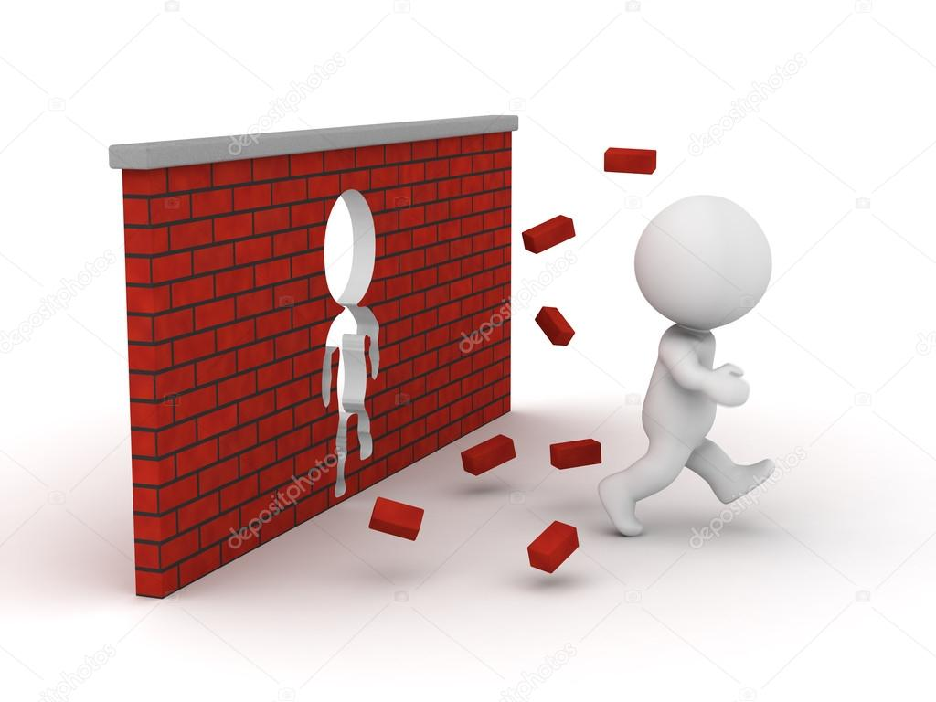
ПРОФИЛАКТИКА ЖЕСТОКОСТИ И АГРЕССИВНОСТИ В ПОДРОСТКОВОЙ СРЕДЕ И СПОСОБЫ ЕЁ ПРЕОДОЛЕНИЯ
педагог-психолог Шейнина О.А.,
МБУ «Центр психолого-педагогической,
медицинской и социальной помощи»

Slide 2
Общие сведения
Агрессивное поведение выявляется у детей всех возрастов. Первично служит способом выражения негативных эмоций – раздражения, гнева, злости. Наблюдая результат такого поведения, ребенок оценивает его полезность. Вторично он демонстрирует агрессию с определенной целью – заполучить игрушки, еду, привлечь внимание родителей, доказать силу, значимость, подчинить окружающих. Чем чаще достигается желаемое, тем прочнее закрепляется агрессивность в поведении, становясь качеством характера. Распространенность данного феномена определить затруднительно, поскольку каждый ребенок в течение жизни проявляет агрессию. У мальчиков она возникает раньше, носит открытый характер. У девочек проявляется косвенно.

Slide 3
Агрессивное поведение детей – вербальная и физическая активность, направленная на причинение вреда собственному здоровью, людям, животным, внешним объектам.
Основано на негативных эмоциях, желании навредить. Проявляется непослушанием, раздражительностью, жестокостью, оскорблениями, клеветой, угрозами, отказами от общения, актами насилия (укусами, ударами). Диагностируется педагогом, педагогом-психологом, врачом-психиатром.
Исследование проводится методом наблюдения, беседы, используются анкеты, опросники, проективные тесты.
Лечение включает групповую, индивидуальную психотерапию – обучение способам контроля эмоций, безопасному выражению злости.

Slide 4
Причины
Причины агрессии разнообразны – накопившееся эмоциональное напряжение, неумение выражать словами обиду, недостаток внимания взрослых, желание получить чужую игрушку, показать силу сверстникам. Часто дети причиняют вред окружающим или себе, потому что чувствуют беспомощность, грусть, обиду, но не могут разобраться в собственном состоянии, не владеют коммуникативными навыками для разрешения проблемы.
Выделяют следующие группы причин агрессивности:
Семейные отношения. Формированию агрессии способствует демонстрация жестокости, насилия, неуважения, частые конфликты в семье, безразличие родителей. Ребенок копирует поведение матери, отца – спорит, провоцирует драки, открыто проявляет гнев, непослушание с целью привлечения внимания.
Личностные особенности. Неустойчивость эмоционального состояния проявляется озлобленностью, раздражением. Через агрессию выражается страх, усталость, плохое самочувствие, компенсируется чувство вины, заниженная самооценка.
Ситуационные факторы. Эмоциональная лабильность детского возраста проявляется вспышками раздражения, гневливости при случайном воздействии внешних неблагоприятных событий. Спровоцировать ребенка может плохая школьная оценка, необходимость выполнять домашние задания, физический дискомфорт, вызванный голодом, утомительной поездкой.
Социально-биологические факторы. Выраженность агрессивности определяется полом ребенка, ролевыми ожиданиями, социальным положением. Мальчикам нередко внушается мысль, что мужчина должен уметь драться, «давать сдачи».
Особенности нервной системы. К агрессии склонны дети с неуравновешенным слабым типом ЦНС. Они хуже переносят нагрузки, менее устойчивы к воздействию физического и психологического дискомфорта.

Slide 5
Патогенез
Физиологической основой агрессивности детей является дисбаланс процессов возбуждения-торможения ЦНС, функциональная незрелость отдельных структур головного мозга, отвечающих за контроль эмоций, поведения. При воздействии раздражителя преобладает возбуждение, «запаздывает» процесс торможения. Психологическая база детской агрессивности – низкая способность к саморегуляции, отсутствие развитых навыков общения, зависимость от взрослых, неустойчивая самооценка.
Детская агрессия – способ снятия напряжения при эмоциональных, умственных нагрузках, плохом самочувствии.
Целенаправленное агрессивное поведение ориентировано на получение желаемого, защиту собственных интересов.

Slide 6
Классификация
Разработано множество классификаций агрессивного поведения.
По направленности действий различают гетероагрессию – причинение ущерба окружающим, и аутоагрессию – нанесение вреда себе.
По этиологическому признаку выделяют реактивную агрессию, возникающую как реакция на внешние факторы, и спонтанную, мотивируемую внутренними импульсами.
Практическое значение имеет классификация по форме проявления:
Экспрессивная агрессия. Методы демонстрации – интонация, мимика, жесты, позы. Диагностически сложный вариант. Агрессивные акты не осознаются либо отрицаются ребенком.
Вербальная агрессия. Реализуется посредством слов – оскорблений, угроз, ругани. Наиболее распространенный вариант среди девочек-школьниц.
Физическая агрессия. Ущерб наносится с применением физической силы. Данная форма распространена среди детей раннего возраста, школьников (мальчиков).

Slide 7
Симптомы
Базовые проявления агрессии наблюдаются у младенцев до года. У малышей 1-3 лет конфликты возникают из-за присвоения игрушек, других личных вещей. Дети кусаются, толкаются, дерутся, кидаются предметами, плюются, кричат. Попытки родителей пресечь реакции ребенка наказаниями усугубляют ситуацию.
У дошкольников физическое выражение агрессии наблюдается реже, поскольку активно развивается речь, осваивается ее коммуникативная функция. Нарастает потребность в общении, но продуктивному взаимодействию препятствует эгоцентричность, неумение принимать чужую точку зрения, объективно оценивать ситуацию взаимодействия. Возникают недопонимания, обиды, порождающие вербальную агрессию – ругань, оскорбления, угрозы.

Slide 8
Младшие школьники имеют базовый уровень самоконтроля, способны подавлять агрессию как способ выражения обиды, неудовольствия, страха. Вместе с тем, они активно используют ее для защиты интересов, отстаивания точки зрения. Начинают определяться гендерные особенности агрессивности. Мальчики действуют открыто, применяют физическую силу – дерутся, ставят подножки, «щелкают» по лбу. Девочки выбирают косвенные и вербальные способы – насмешки, присвоение прозвищ, сплетни, игнорирование, молчание. У представителей обоих полов определяются признаки заниженной самооценки, депрессии.
В подростковом возрасте агрессивность возникает как результат гормональной перестройки и сопутствующей этому периоду эмоциональной лабильности, усложнения социальных контактов. Возникает потребность доказывать свою значимость, силу, востребованность. Агрессия либо подавляется, заменяется продуктивными видами деятельности, либо принимает крайние формы – юноши и девушки дерутся, наносят соперникам увечья, совершают попытки суицида.

Slide 9
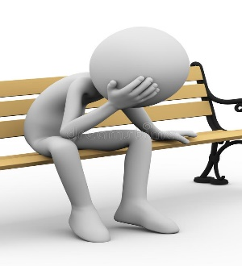
Осложнения
Частая агрессивность, подкрепляемая воспитанием, неблагополучной семейной обстановкой закрепляется в качествах личности ребенка. К подростковому возрасту формируются характерологические черты на основе гнева, озлобленности, обиды. Развиваются акцентуации, психопатии – личностные расстройства с преобладанием агрессии. Возрастает риск социальной дезадаптации, девиантного поведения, правонарушений.
При аутоагрессии дети наносят вред себе, предпринимают попытки самоубийства.

Slide 10
Диагностика
Диагностика агрессивного поведения детей актуальна при чрезмерной частоте, выраженности проявлений. Решение обратиться к психологу, врачу-психиатру формируется у родителей самостоятельно или после рекомендации педагогов. Основой диагностического процесса является клиническая беседа. Психолог или врач выслушивает жалобы, выясняет анамнез, дополнительно изучает характеристики из детского сада, школы. Объективное исследование включает применение специальных психодиагностических методов:
Анкеты, наблюдение. Родителям, педагогам предлагается ответить на ряд вопросов/утверждений об особенностях поведения ребенка. Наблюдение проводится по схеме, включающей ряд критериев. Результаты позволяют установить форму агрессии, ее выраженность, причины.
Личностные опросники. Применяются для обследования подростков. Выявляют наличие агрессивности в общей структуре личности, способы ее компенсации. Распространенные методики – опросник Леонгарда-Шмишека, патохарактерологический диагностический опросник (Личко).
Рисуночные тесты. По особенностям рисунков определяется выраженность симптомов, причины, неосознаваемые эмоции. Используются тесты Несуществующее животное, Кактус, Человек.
Интерпретационные тесты. Относятся к проективным методам, выявляют неосознаваемые, скрываемые переживания ребенка. Обследование проводится с помощью Теста фрустрационных реакций Розенцвейга, Hand-теста (теста руки).

Slide 11
Лечение агрессивного поведения детей
При выраженной агрессии требуется коррекция методами психотерапии. Применение медикаментов обосновано, когда гнев, импульсивность, озлобленность являются симптомами психического расстройства (психопатии, острого психоза). Вылечить агрессивность навсегда невозможно, она будет возникать у ребенка в определенных жизненных ситуациях. Задача психологов, психотерапевтов – помочь разрешить личностные проблемы, обучить адекватным способам выражения чувств, разрешения конфликтных ситуаций.
Игровые упражнения. Представлены экспресс-методами безопасного выражения агрессии. Ребенку предлагается выплеснуть гнев, раздражение, злость без вреда для окружающих. Используются игры с мячом, сыпучими материалами, водой, «листками гнева».
Тренинги коммуникации. Групповая работа позволяет ребенку выработать эффективные стратегии общения, способы выражения эмоций, отстаивания своей позиции без ущерба для других. Дети получают обратную связь (реакцию участников), анализируют успехи, ошибки с психотерапевтом.
Релаксационные занятия. Направлены на уменьшение тревожности, эмоциональной напряженности – факторов, увеличивающих риск вспышек агрессивности. Дети обучаются восстанавливать глубокое дыхание, достигать мышечного расслабления, переключать внимание.
К распространенным методам коррекции относятся:

Slide 12
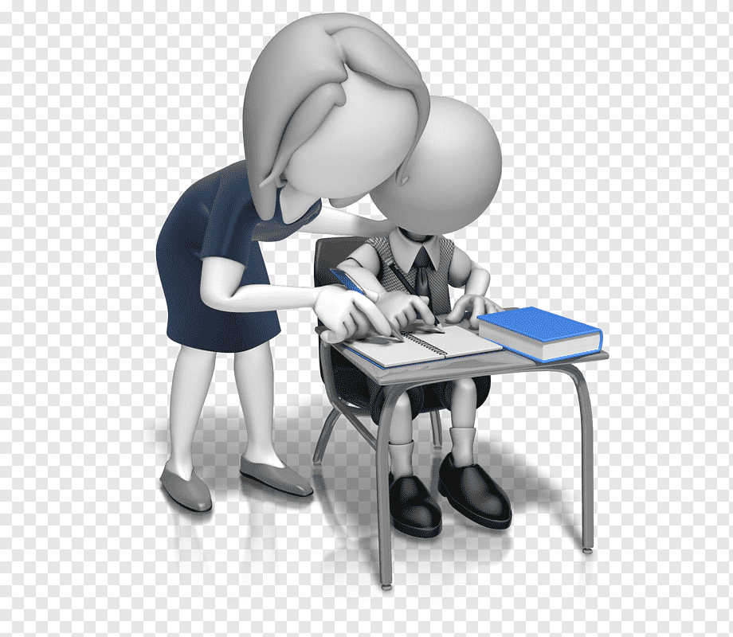
Прогноз и профилактика
Агрессивное поведение детей успешно корректируется при совместных усилиях родителей, педагогов, психологов.
Прогноз в большинстве случаев благоприятный.
Чтобы предупредить закрепление агрессии как предпочтительного способа взаимодействия, необходимо придерживаться гармоничного стиля воспитания, демонстрировать способы улаживания конфликтов мирным путем, относиться к ребенку с уважением, позволять проявления гнева в безопасной форме. Не стоит акцентировать внимание на незначительных агрессивных поступках. Обсуждая проявления агрессивности, важно говорить о действиях, но не о личностных качествах («ты поступил жестоко», а не «ты жестокий»).
Профилактика - система государственных и общественных социальных, гигиенических и медицинских мероприятий.

Slide 13
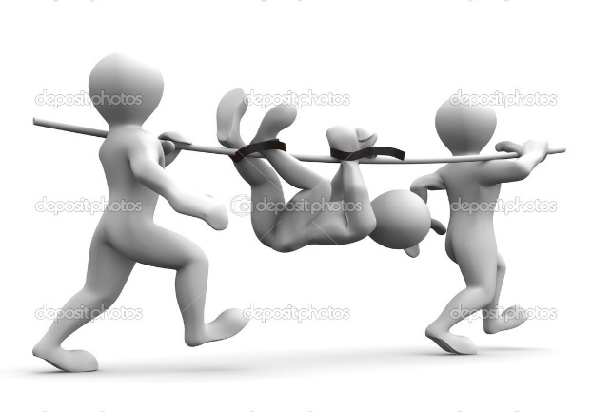
При организации профилактики необходимо учитывать два основных содержательных направления:
работа с потенциальными агрессорами (педагоги, родители, школьники);
работа с потенциальными жертвами (те же группы).
Система педагогических действий рассчитана на деятельность различных категорий педагогических работников: классные руководители, педагоги-психологи, социальные педагоги, педагоги - организаторы.

Slide 14
Первичная профилактика
1. Изучение типа семьи и воспитания. 2. Изучение и коррекция нарушения детско-родительских отношений. 3. Формирование здорового жизненного стиля и функциональных стратегий поведения.
4. Осознание личностных ресурсов: самооценка, отношения к себе, своим возможностям и недостаткам; собственной системе ценностей; умение общаться с окружающими; осознание потребностей в получении и оказании поддержки.
5. Развитие личностных ресурсов: самопринятие, позитивное отношение к себе, критическая самооценка, позитивное отношение к возможностям, адекватная оценка проблемных ситуаций, целеустремленность, контроль поведения, анализ собственного состояния и ситуации; принятие решений; навыки эмпатии; выражение собственных чувств; умения принимать и оказывать психологическую и социальную поддержку.
6. Развитие высокоэффективных стратегий и навыков поведения: принятие решений и преодоление жизненных проблем; использование и оказание психологической и социальной поддержки; оценка социальной ситуации и принятие ответственности за собственное поведение в ней; отстаивание своих границ и защиты своего персонального пространства; защиты своего «Я», самоподдержка и взаимоподдержка; бесконфликтное и эффективное общение.

Slide 15
Вторичная профилактика:
раннее вмешательство в коррекцию клинико-биологических нарушений у ребенка;
исследование генограммы семьи;
коррекция семейных отношений, физических и эмоциональных связей, определение детско-родительских границ;
наличие четких семейных ролей.

Slide 16
Третичная профилактика проводится в отношении подростков, совершивших правонарушение, и её целью является коррекция поведения подростка и его развитие, а не само преступление.
Предполагается создание ювенильных судов, оценивающих антропосоциоцентрический подход к личности подростка с учетом его социальной уязвимости в обществе, отрицательным социальным опытом и низкими социальными перспективами.

Slide 17
Система психолого-педагогических действий:
диагностика психоэмоциональной среды и мотивационно-образовательная работа с администрацией;
консультативно-образовательная работа с педагогическими кадрами и родителями;
консультативно-коррекционная работа с детьми, подвергшимися жестокому обращению;
информационно-образовательная работа с детьми;
формирование психоэмоциональной среды учебного заведения, которая включает систему взаимоотношений между всеми субъектами образовательного процесса;

Slide 18
Диагностическе методики:
Опросник Басса-Дарки (агрессивность);
Шкала реактивной и личностной тревожности Спилбергера-Ханина (тревожность);
Фрейбургская анкета на выявление склонности к агрессивному поведению;
Тест «Склонности к риску»;
«Шкала враждебности» Кука-Медлей;
Методика экспресс-диагностики невроза (К.Хек и Х.Хесс)

Slide 19
Мероприятия, направленные на сплочение школьного сообщества:
улучшение психологического климата в школе;
повышение психолого-педагогической компетентности взрослых (родителей, педагогов);
повышение уровня коммуникативной культуры обучающихся;
профилактика и коррекция отклонений в эмоциональной сфере подростков;
снижение асоциального поведения школьников;
развитие стрессоустойчивых качеств личности обучающихся;
формирование здорового жизненного стиля, высокофункциональных стратегий и навыков поведения;
направленное осознание и развитие имеющихся личностных ресурсов;
способствующих формированию здорового жизненного стиля и высокоэффективного поведения.

Slide 20
Иформационные ресурсы:
bez-tebya.ru›lyubov/etapy-psihologicheskogo-…
myslide.ru›presentation/562086…konsultirovanie
ppt-online.org›57837
psycentre26.ru›docs/iPSID/books/AleshinaU_…
soteria.ru›Золотые зёрна мудрости
6.
KrasotaiMedicina.ru›diseases/children/adolescent-…
Спасибо за внимание!

